Slide 1
Психолого-педагогическое сопровождение младших школьников на уроках письма
Онищук Валентина Владимировна
учитель начальных классов
МБОУ СОШ №24

Slide 2
Цель психолого-педагогического сопровождения ребенка в учебно-воспитательном процессе :
определение и обеспечение социально-психологических условий
для успешного обучения и психологического развития ребёнка в ситуациях
школьного взаимодействия.

Slide 3
Одним из требований,предъявляемых к уровню подготовки оканчивающих начальную школу,является умение правильно писать слова с изученными орфограммами,овладение письменной речью,культурой письменного общения. Практически каждый учитель начальных классов сталкивался с ошибками при овладении письмом.

Slide 4
Основными симптомами дисграфии являются специфические (т.е. не связанные с применением орфографических правил) ошибки, которые носят стойкий характер ,возникновение которых не связано с нарушениями интеллектуального или сенсорного развития ребёнка. Проблеме нарушений письма –дисграфии- посвящено большое количество исследований и публикаций ,однако актуальность её не снижается.

Slide 5
Направления работы учителя по предупреждению дисграфии
предупреждение ошибок на уровне буквы;
предупреждение ошибок на уровне письма на уровне слога;
предупреждение ошибок письма на уровне слова;
предупреждение ошибок на уровне предложения;
предупреждение ошибок на уровне текста.

Slide 6
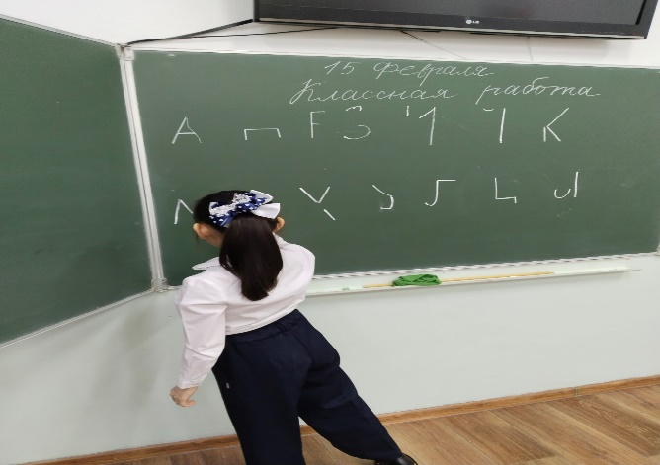
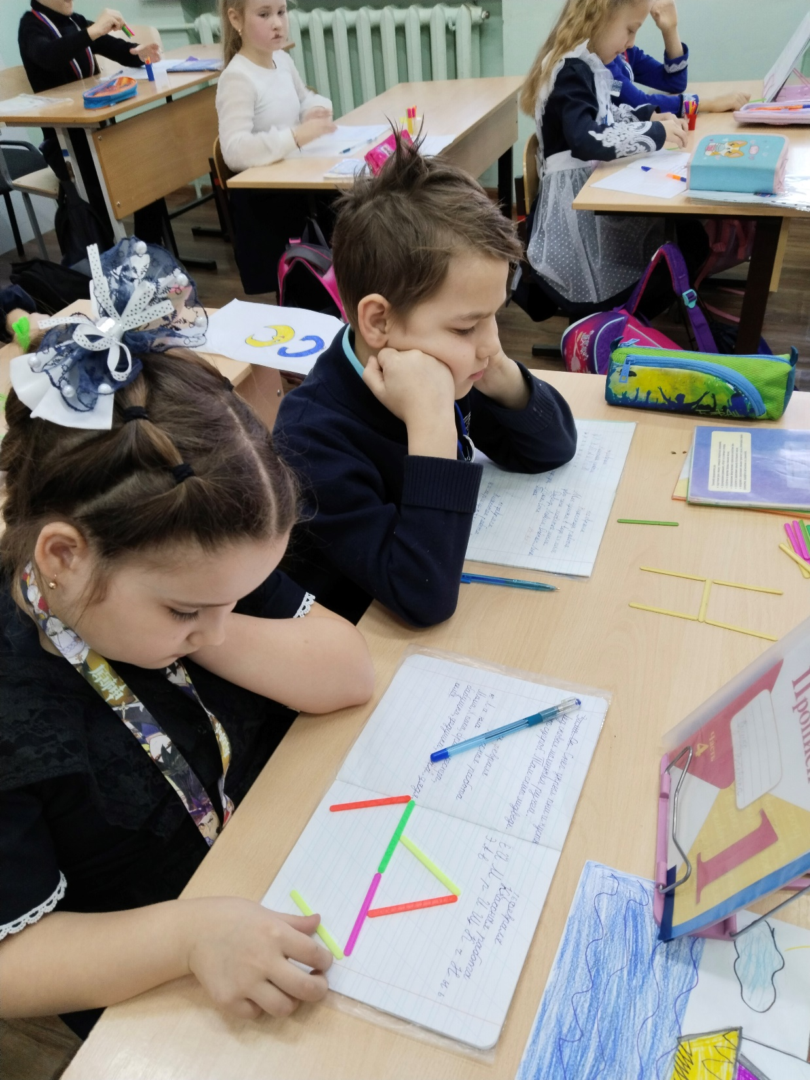
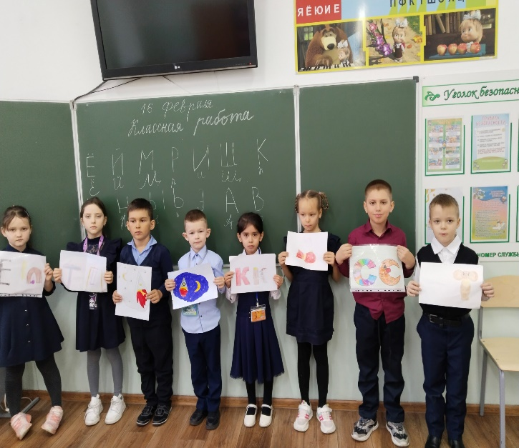
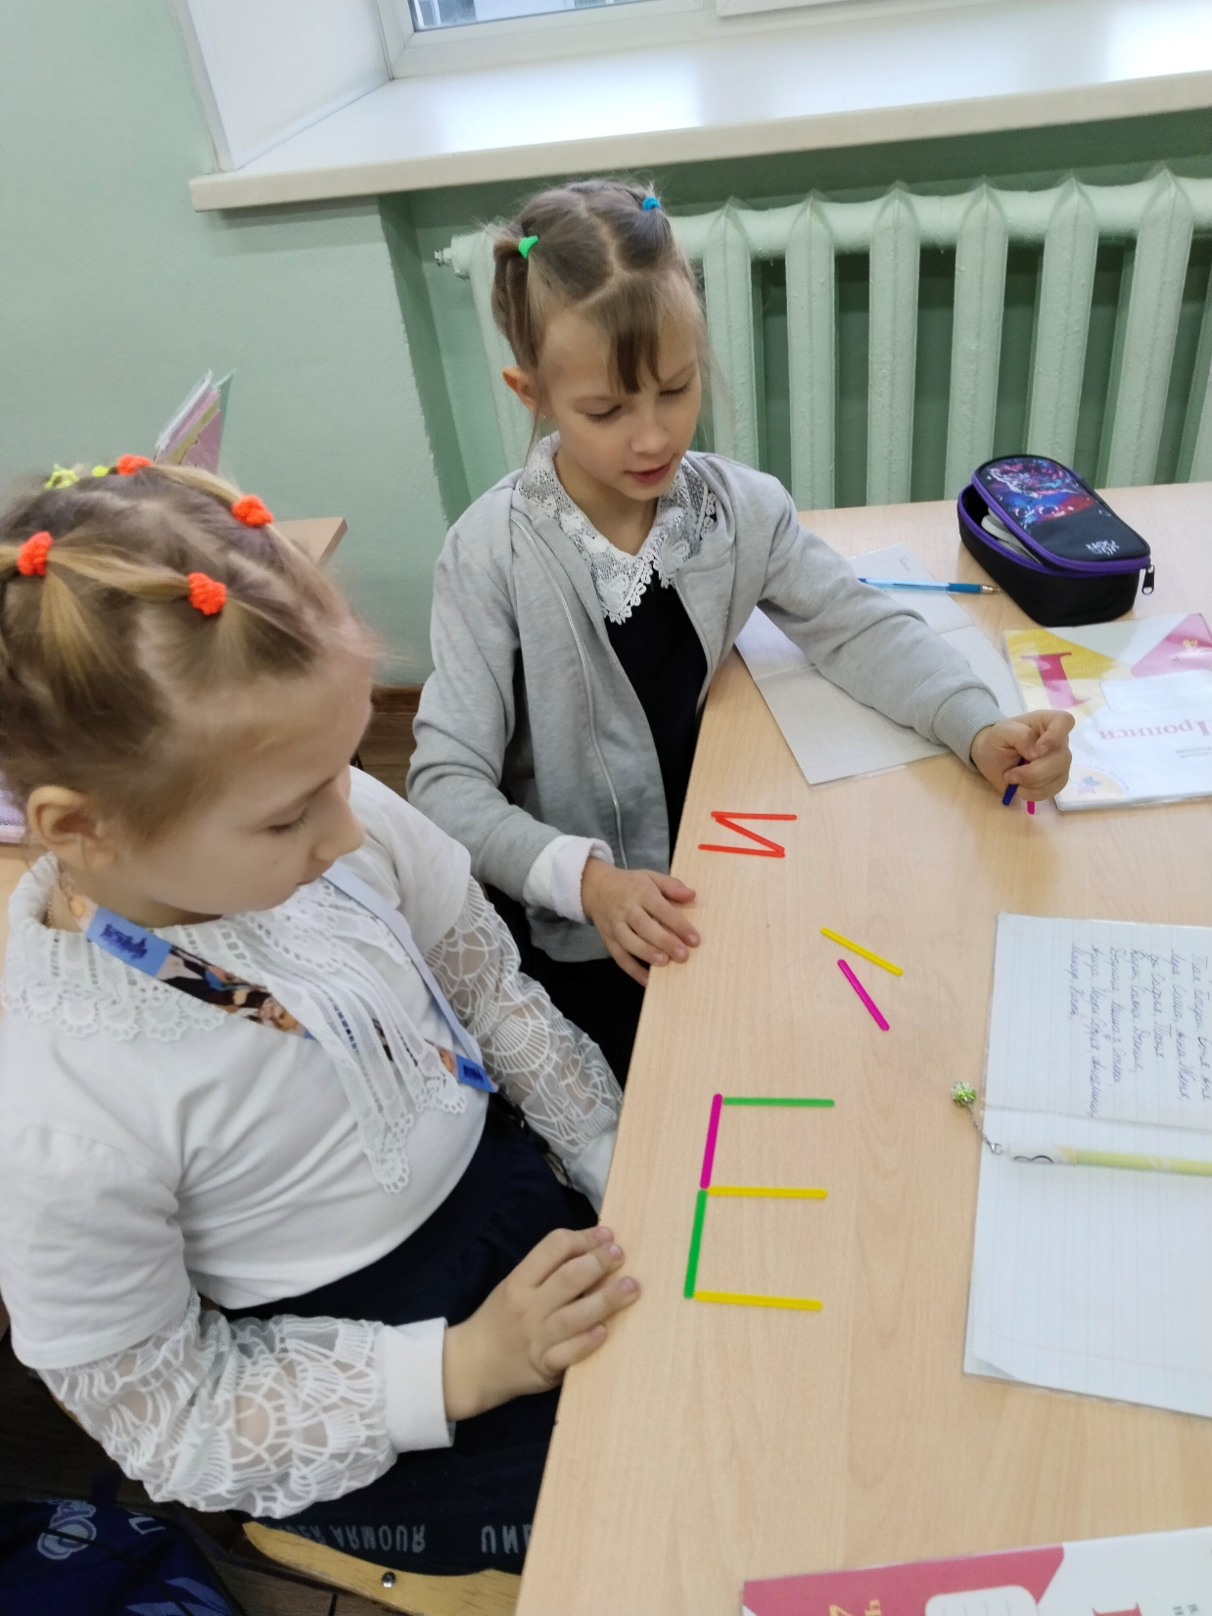
Предупреждение ошибок на уровне буквы
Игра «Внимательные глазки»
«Полубуковка»
«На что похожа эта буква?»

Slide 7
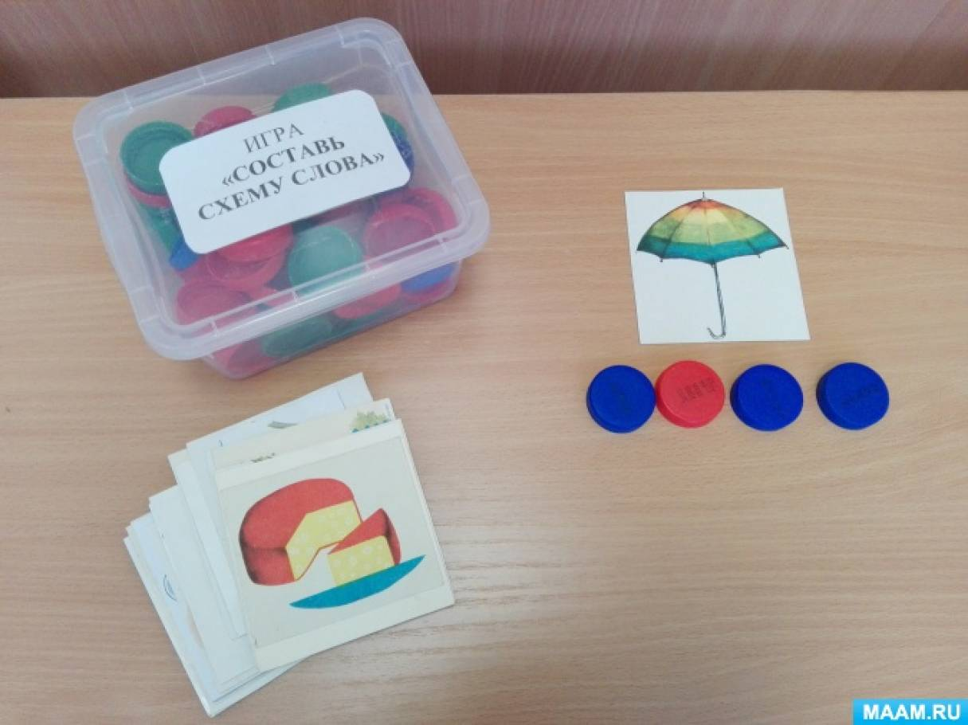
Предупреждение ошибок письма на уровне слога
придумывание слов на заданный слог;
составление схем слогов с использованием цветных фишек;
составление слога по картинкам с выделением первых звуков,последних,вторых от начала слова и т.д.

Slide 8
Предупреждение ошибок письма на уровне слова
деление слова на слоги,выделение ударного слога,составление звуковой схемы;
игра «Наборщики»;
игра «Буква потерялась»;
игра «Кто быстрее,кто больше?»
игра «Слово рассыпалось»

Slide 9
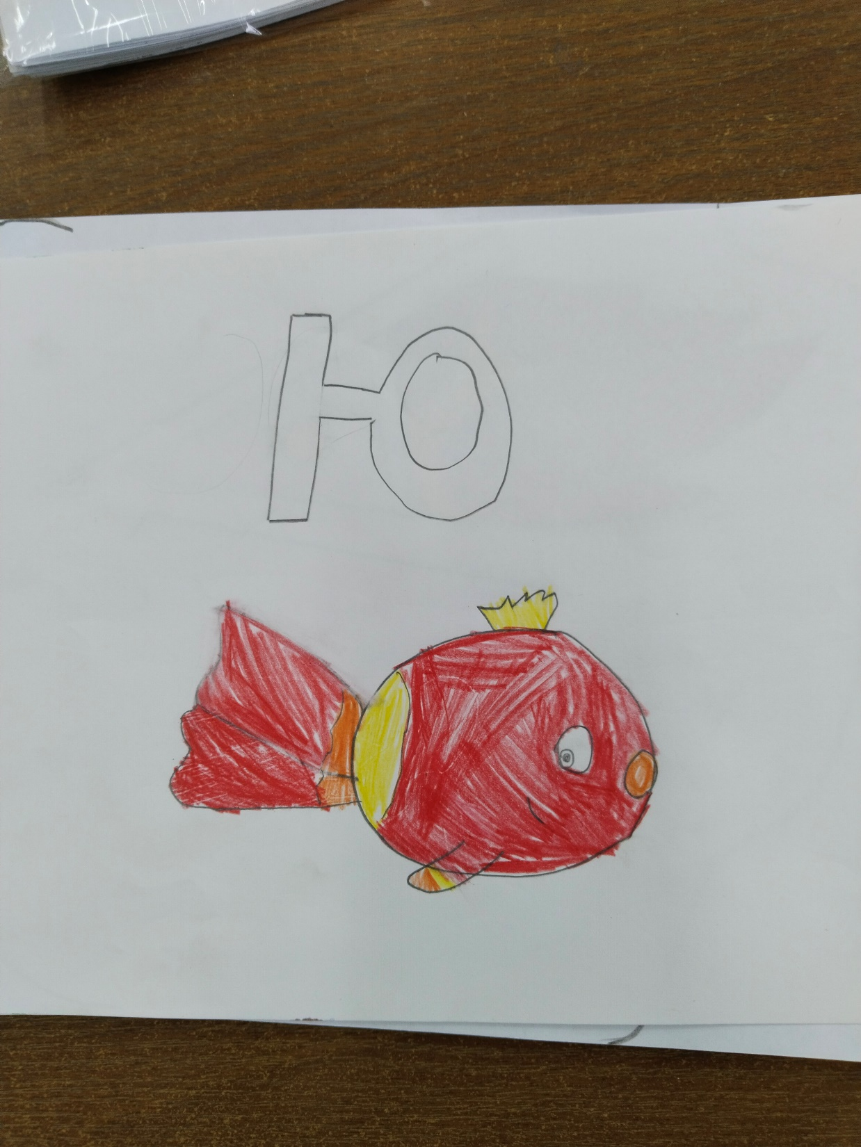
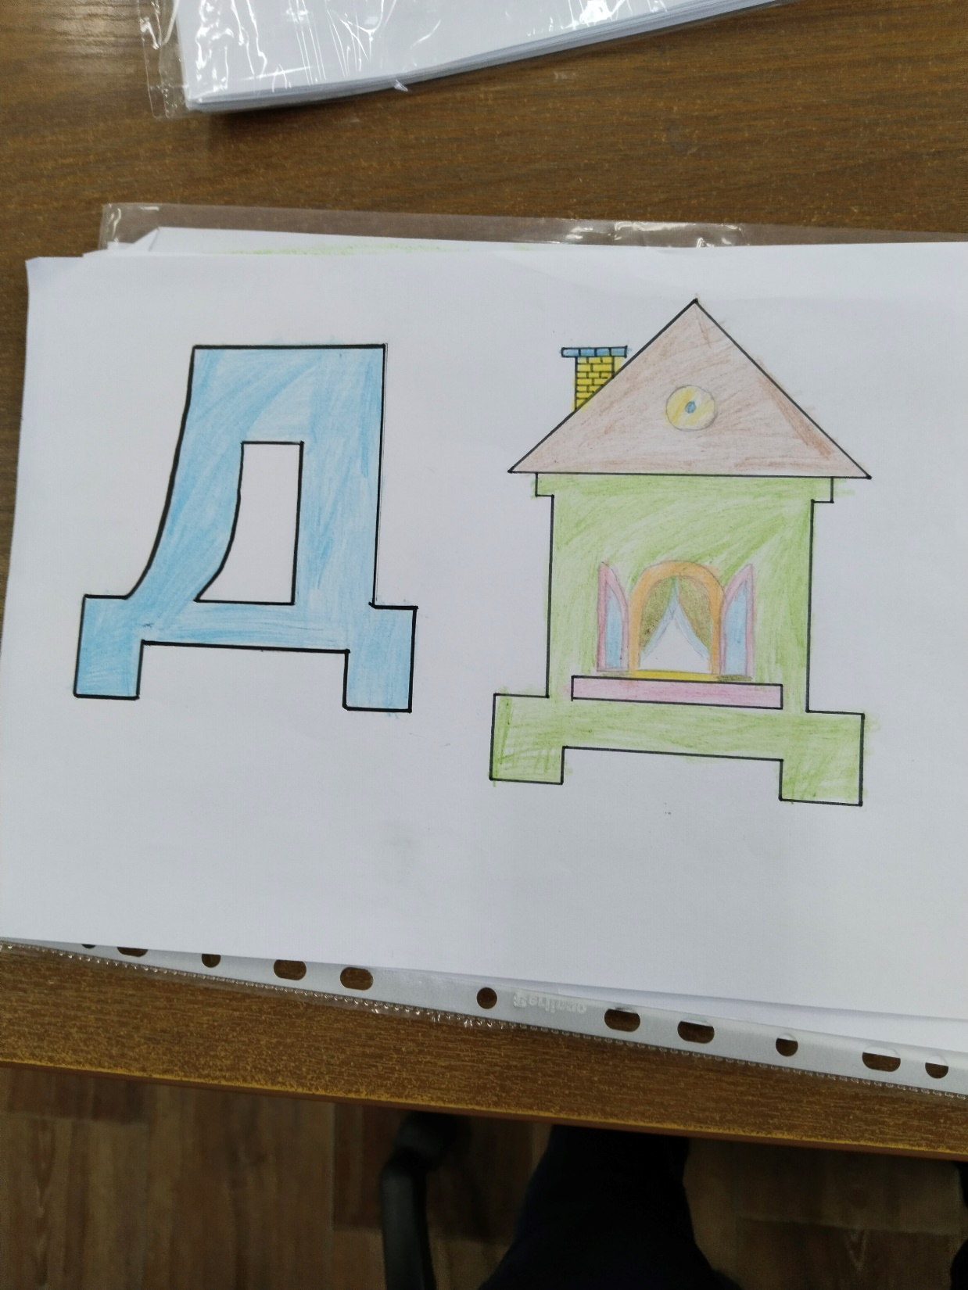
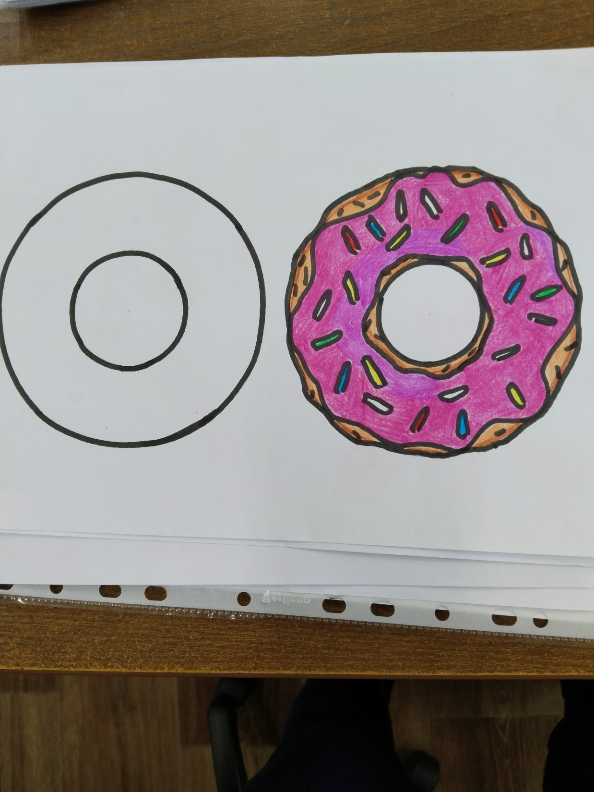
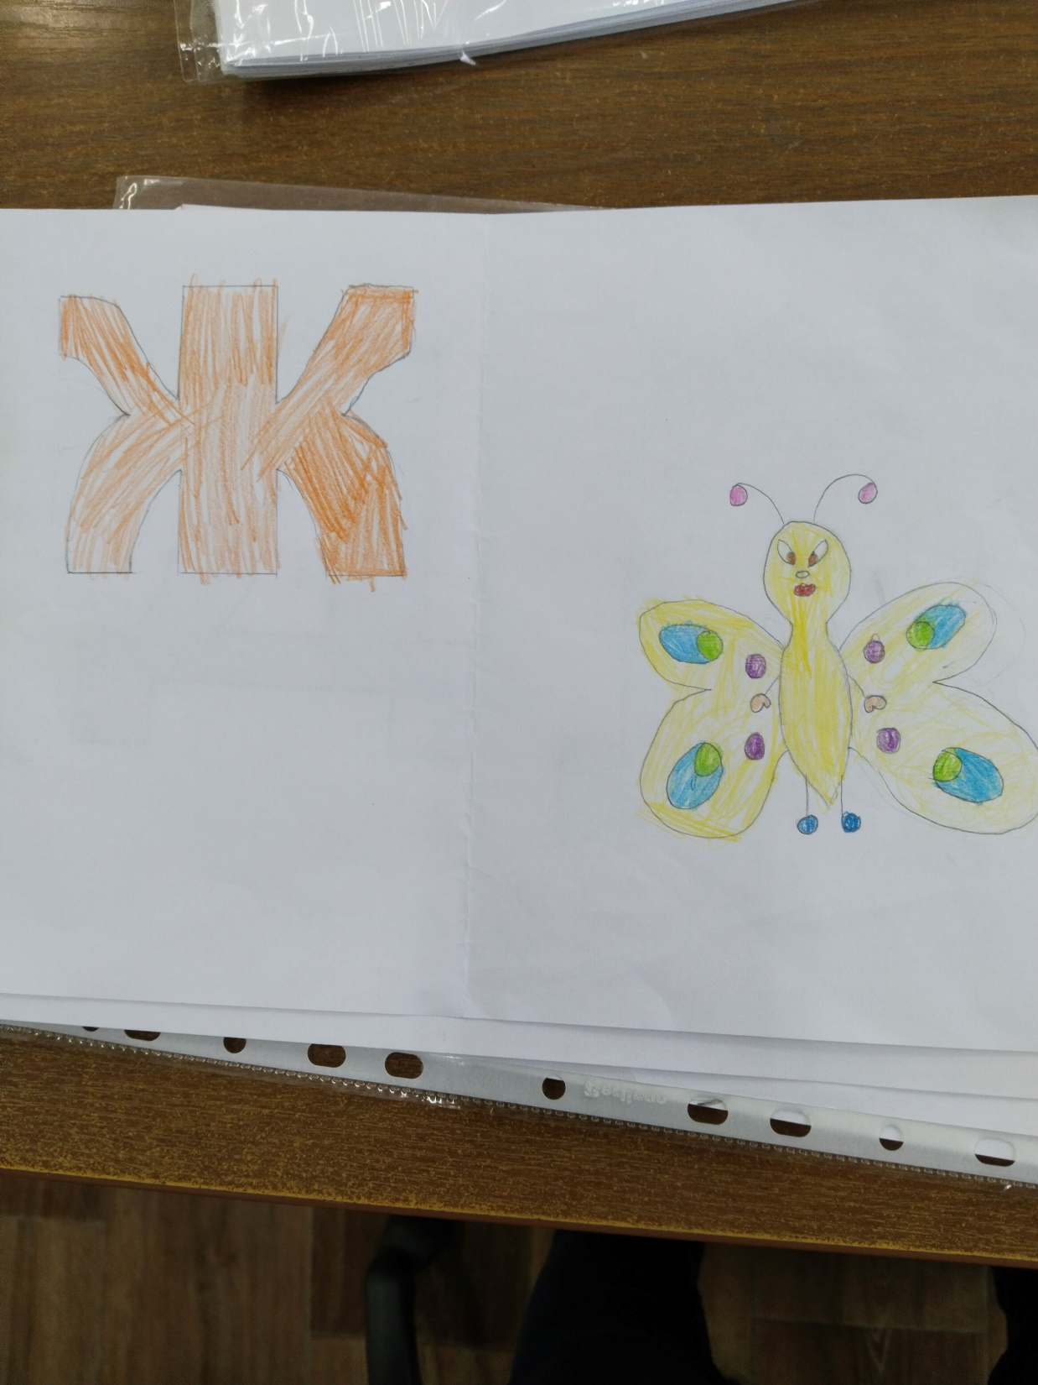
На что похожа эта буква?

Slide 10
Предупреждение ошибок на уровне словосочетания
составление сочетаний существительных с прилагательными,глаголами,числительными;
Игра «Дразнилки»

Slide 11
Предупреждение ошибок на уровне предложения
составление предложений по интонационным схемам;
составление предложений детьми,в которых переставлены слова,пропущены предлоги,существительные и др.;
выделение границ предложений в тексте

Slide 12
Предупреждение ошибок на уровне текста
чтение деформированных текстов,где имена существительные заменены картинками;
составление связного рассказа из двух текстов,записанных вперемешку,либо составление двух текстов из смешанных фраз;
составление связного рассказа из обрывочных фраз,словосочетаний;
составление рассказов по серии катинок,по одной картине,по заданному началу илу концу рассказа,по опорным сигналам;
чтение текста с конца

Slide 13
Дети,испытывающие трудности в обучении письму требуют особого внимания и на уроке,и во внеурочное время. Знание причин трудностей ,умение их выделить ,своевременная помощь в школе и дома позволяет не осложнять и без того нелёгкий процесс формирования навыка грамотного письма ,оградить ученика от дополнительных трудностей.Коррекция недостатков письма у специалистов требует постоянных систематических занятий,отнимает у детей много сил и времени,в результате чего может снизиться успеваемость.Поэтому значительно легче и целесообразнее предупреждать нарушения письма на уроке,чем их потом преодолевать.

